Slide 1

本当はこわい 重回帰分析の話
@0_u0
TokyoR #73
In eureka

Slide 2
本当はこわい 重回帰分析の話
↑誰？
@0_u0

Slide 3
誰？
TwitterID == MstdnID == @0_u0
発表枠でCompass登録忘れてた(ごめんなさい)
タイトルも忘れてた(ごめんなさい)
文系大学院→Analyst in Marketing Research(表の顔)
文系理系とかデータの前では関係ないけど
お仕事では分析・ML・組合せ最適化などの実装とか
データ野郎(裏の顔)
面白いデータで遊ぶ
kaggleやってる有象無象

Slide 4
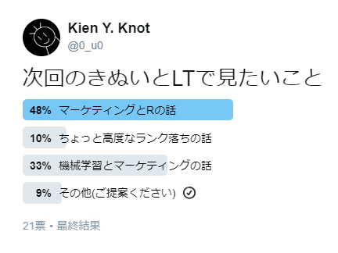
今日のお話

Slide 5
今日のお話
Rの話，というよりRとマーケティングと統計学の話
Rの利用場面 on Marketingをフィクションで
Rのコーディングスキルがあるだけじゃいけない(戒め)
「統計理論をRで実装する」という認識が大事
今回の主役は「重回帰分析」
Rでの重回帰
変数を選ぶことなく，プレーンにモデリングできる
Excelで重回帰？知らない子ですね……

Slide 6
今回の関数
みんなだいすきlm()かんすう
lm(y ~ x1+x2+x3+x4, data = data)

Slide 7



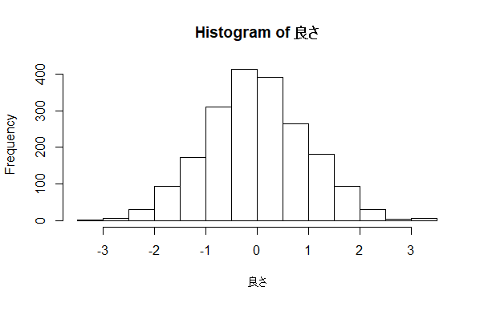
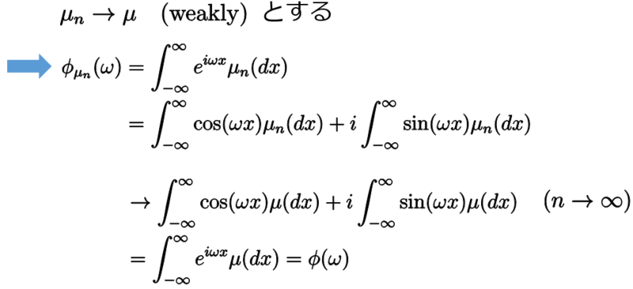
Rだけ知っていればいい？
とりあえず読み込む
とりあえず分析！
統計理論・
データリテラシーを
コードに反映する
データの構造は？
異常な値は？

Slide 8
今日のお話
こういう人のために話します
「(数理)統計学とかよく知らないけどRは使ってる」人
学生だとあまりいないけどお仕事してると度々遭遇する
せめて最小二乗法は書き下そう．最尤法も書き下そう．
「R使い始めたけど何をどうすればいいかわからない」人
環境について
R ver 3.5.1
動作確認はwin10のみ
OS問わず動くと思います

Slide 9
重回帰分析はかんたん？ ほんとうに？

Slide 10
おことわり
今回のご報告はフィクションです
出てくる用語とかそういうのはググれば出る業界用語だと思います．
用法も(多分)ググれば出てくる話だとおもいます．
実在する団体とか云々には一切関係ありません．
資料内のデータはRで生成しちゃいました．
あとでgitにうｐするので参考にしてください．
こいつも検閲後gitです．

Slide 11

伝えたいこと

Slide 12
伝えたいこと
世の中の9割くらいのデータは「原石」
鉄鉱石は精錬しないと鉄にならないってMinecr○ftで学んだ
精錬の仕方が雑でも鉄はできないってばっちゃがいってた
「えーあい」とか「きかいがくしゅー」とか使う前に
Rがなにを計算してくれているのかを理解する

Slide 13
データ分析あるある on Marketing
あるある①
KGI(Key Goal Indicator)に強い影響を与える要素を知りたい！
KGI: 商品の売上だったり，Webサイトのアクセスだったりいろいろ．
あるある②
次期KGIの予測値を知りたい！
あるある③
うちにあるデータで何か面白い結果を出してほしい！
今すぐそこから逃げるんだ！！

Slide 14
データ分析あるある on Marketing
KGIの評価・予測目的における基礎統計の次のステップ
重回帰分析
あくまで選択肢の一つ
単純な重回帰分析ならlm(KGI ~ independent, data = data)でやろうね！
Rを使えるだけで界隈によってはエース扱いである
ただぶっこみゃいいわけじゃあない

Slide 15
eal とうけい昔話
あるイキリ新人の話
データ分析を主業務にする
周りよりずっと優秀だと思いこんでいる
データがきた
Webから得たデータでKGI(アクセス数とか売上とか)を予測する
新人「ﾖｯｼｬｗｗｗｷﾀｧｧｧｧｧｧｧｱｱｱｱｱｗｗｗｗｗｗｗｗｗｗｗ（高い声で）ｳﾜﾔｯﾀｧｧｧｧｧｧｱｱｱｱｱｱ」
ビジネスでRを活かせる典型例……ではある

Slide 16
ealとうけい昔話
データの前処理もそこそこに，関連性も考慮せずとりあえず回帰分析
新人「データの欠損値処理もしたし相関も確認した！もうええじゃろ」
回帰分析を回した結果……
部長「ねえちょっと……これ」

Slide 17
eal とうけい昔話
Residuals:
Min 1Q Median 3Q Max
-8710589 -1865959 24909 2053680 9085390
Coefficients: (1 not defined because of singularities)
Estimate Std. Error t value Pr(>|t|)
(Intercept) -12738280 5398994 -2.359 0.0185 *
x1 84198 92637 0.909 0.3636
x2 4224293 1798587 2.349 0.0190 *
x3 21820 47395 0.460 0.6453
x4 NA NA NA NA
---
Signif. codes: 0 ‘***’ 0.001 ‘**’ 0.01 ‘*’ 0.05 ‘.’ 0.1 ‘ ’ 1
Residual standard error: 2946000 on 996 degrees of freedom
Multiple R-squared: 0.00622, Adjusted R-squared: 0.003227
F-statistic: 2.078 on 3 and 996 DF, p-value: 0.1015

Slide 18
eal とうけい昔話
Residuals:
Min 1Q Median 3Q Max
-8710589 -1865959 24909 2053680 9085390
Coefficients: (1 not defined because of singularities)
Estimate Std. Error t value Pr(>|t|)
(Intercept) -12738280 5398994 -2.359 0.0185 *
x1 84198 92637 0.909 0.3636
x2 4224293 1798587 2.349 0.0190 *
x3 21820 47395 0.460 0.6453
x4 NA NA NA NA
---
Signif. codes: 0 ‘***’ 0.001 ‘**’ 0.01 ‘*’ 0.05 ‘.’ 0.1 ‘ ’ 1
Residual standard error: 2946000 on 996 degrees of freedom
Multiple R-squared: 0.00622, Adjusted R-squared: 0.003227
F-statistic: 2.078 on 3 and 996 DF, p-value: 0.1015

Slide 19

ealとうけい昔話

Slide 20
重回帰なめてたわ
lm() %>% summaryをしたら推定値が全部NA……
原因は説明変数の間にある「完全相関」
単相関はみていた
めっちゃ高い相関がある．が「完全相関」でなければNAにはならない……
めっちゃ相関あるやつ回す時点であまりよろしくないんですがこの新人大丈夫か
 | y | x1 | x2 | x3 | x4
y | 1 | 0.024028 | 0.07213 | 0.01129 | 0.011341
x1 | 0.024028 | 1 | -0.05975 | -0.02035 | -0.0186
x2 | 0.07213 | -0.05975 | 1 | -0.03604 | -0.03603
x3 | 0.01129 | -0.02035 | -0.03604 | 1 | 0.999998
x4 | 0.011341 | -0.0186 | -0.03603 | 0.999998 | 1

Slide 21
重回帰なめてたわ
「おかしい……」新人は訝しんだ
「ちょっと偏相関みるか……いっその事可視化しよう」
3次元のプロットをするにはrglパッケージがあります
rgl::plot3d(x2,x3,x4)

Slide 22
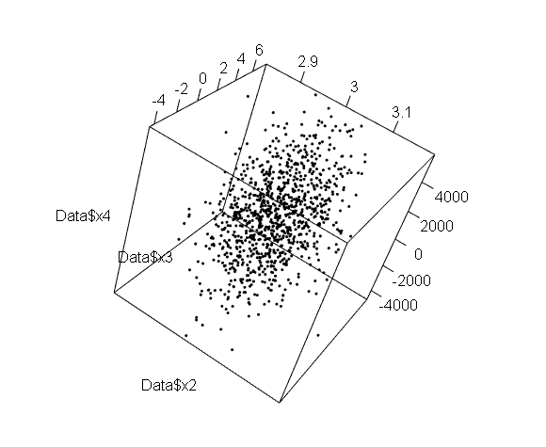
なーにがおかしいん

Slide 23
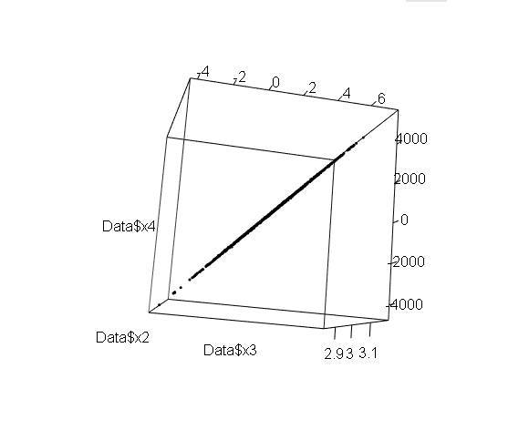
だろうなぁ……？

Slide 24


Slide 25
こ れ だ

Slide 26
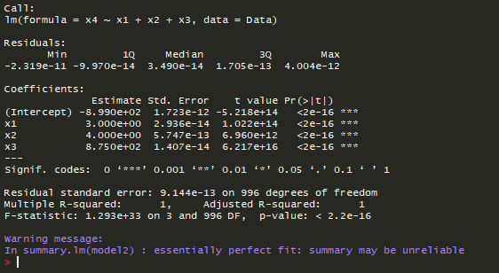
こ れ だ
model2 <- lm(x4 ~ x1+x2+x3, data = Data)
summary(model2)
Warning message:
In summary.lm(model2) : essentially perfect fit: summary may be unreliable

Slide 27
Warning messages
warnings()を見よう
実際実行は「成功」できている
Rが無理してやってくれている
要約「めっちゃ完璧にフィットしてるからなんか変だぞ」

Slide 28
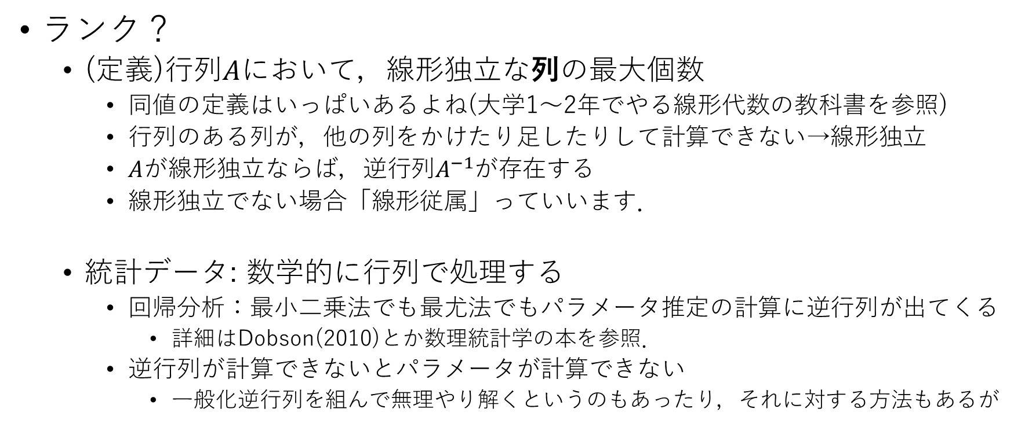
原因は「ランク落ち」
ランク？
(定義)行列$Aにおいて，$線形独立な列の最大個数
同値の定義はいっぱいあるよね(大学1～2年でやる線形代数の教科書を参照)
行列のある列が，他の列をかけたり足したりして計算できない→線形独立
$A$が線形独立ならば，逆行列$A^{−1}$が存在する
線形独立でない場合「線形従属」っていいます．
統計データ: 数学的に行列で処理する
回帰分析：最小二乗法でも最尤法でもパラメータ推定の計算に逆行列が出てくる
詳細はDobson(2010)とか数理統計学の本を参照．
逆行列が計算できないとパラメータが計算できない
一般化逆行列を組んで無理やり解くというのもあったり，それに対する方法もあるが

Slide 29
原因は「ランク落ち」
数学の話はここまで
「ある説明変数が，別の説明変数で『完全に説明できてしまう』」
Rで重回帰分析を実行すると，lm()$coefficientsはNAを返す．
今回のデータ例はこんな感じで作ってます
X1 <- rnorm(1000,0,1)
X2 <- rnorm(1000,3,0.05)
X3 <- rnorm(1000,2,2)
X4 <- 3*X1 + 4*X2 + 875*X3 – 899
Y <- rnorm(1000,0,var(X1+X2+X3+X4))

Slide 30
まとめ
データの構造とそれが処理される理論的な部分を押さえよう
Rが変な出力をしたときに早く解決ができる←重要
速さが正義，正義のためには知識がいる
重回帰分析をしっかり理解すると機械学習の使い所も……？

Slide 31
Enjoy!

Slide 32
次回予告
11月も出ます
データの匿名性の話(さっきそう登録した)
データの「民主化」⇔データで「個人を特定」
民主化のためにどんな「セキュリティ on データ分析」がある？
Rでこの辺の議論を実装
ダミーの個人データを10万人くらい用意
昨今言われている匿名化手法を実行
そこからidを特定できるか？で評価とか
もっとプリミティブな議論で終わるかも

